Slide 1
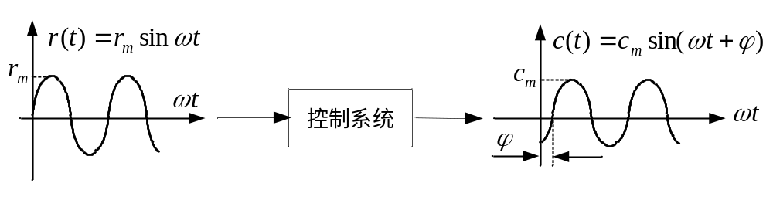
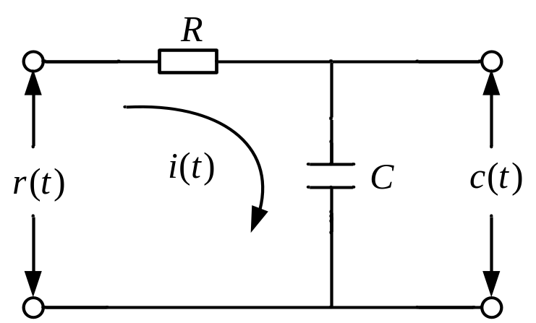
5－1 频率特性(FC)
一、频率特性的定义：
在正弦输入下，系统的输出稳态分量与输入量的复数之
比。一般用G(jω)表示。

Slide 2

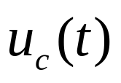
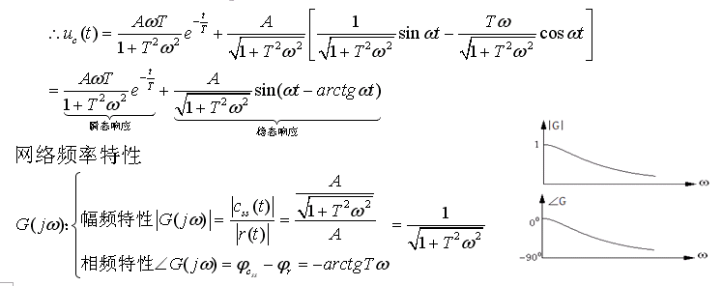
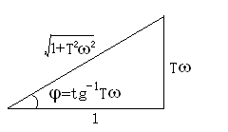
设
求

Slide 3
三、频率特性的求取(3种方法）：
1、根据定义求取。
即对已知系统的微分方程，把正弦输入函数代入，求出其稳态解，取输出稳态分量与输入正弦量的复数比即可得到。
2、根据传递函数求取。
即用s=jω代入系统的传递函数，即可得到。
3、通过实验的方法直接测得。

Slide 4
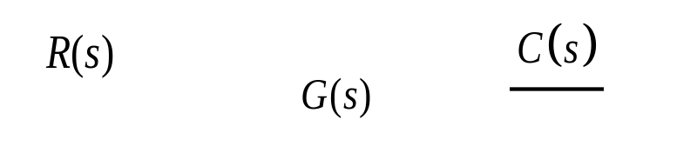
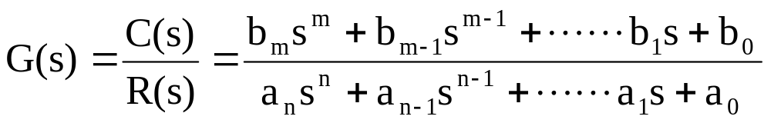
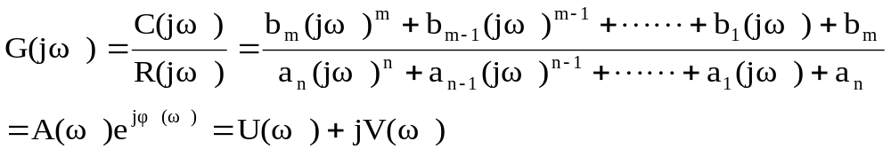
根据传递函数求取频率特性:
传递函数:
频率特性: （s=jω）

Slide 5
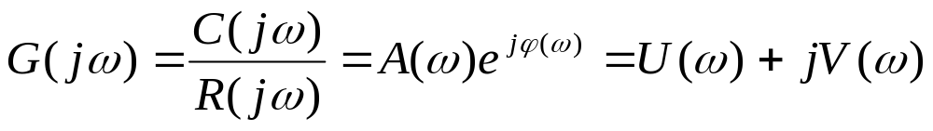
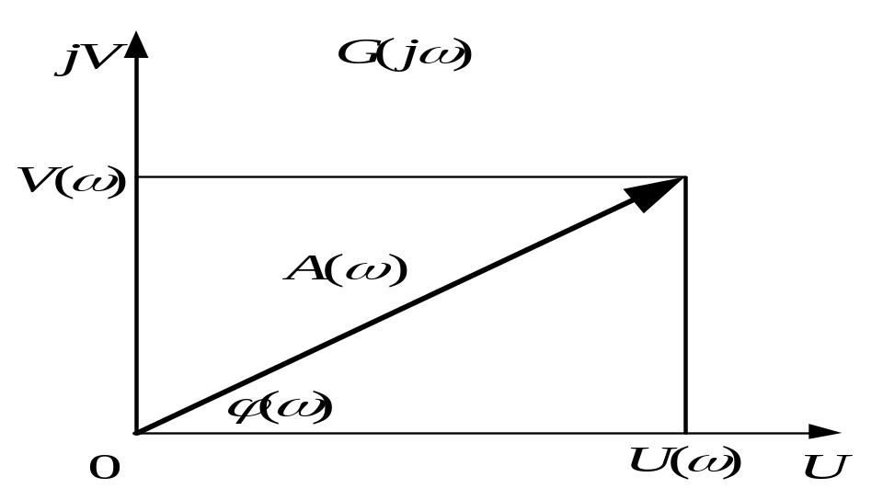

A（ω）—— 幅频特性；G（jω）的模，它等于稳态 的输出分
量与输入分量幅值之比.
ϕ（ω）—— 相频特性；G（jω）的幅角，它等于稳态输出分
量与输入分量的相位差。
U（ω）—— 实频特性；
V（ω）—— 虚频特性；
都是ω的函数，之间的
关系用矢量图来表示。
频率响应法与时域法的不同点：
1）输入是正弦函数
2）只研究系统稳态分量(而非过渡过程)中，幅值，相角与输入分量相比较的变化情况。

